Slide 1
Κεφάλαιο 3 Πολυμέσα
Πληροφορική Β’ Γυμνασίου

Slide 2
Πολυμέσα-Ετυμολογία
Πολυμέσα
Σύνθετη λέξη: Πολλά – Μέσα
Μέσο = Τρόπος
Πολυμέσα = Πολλοί Τρόποι

Slide 3
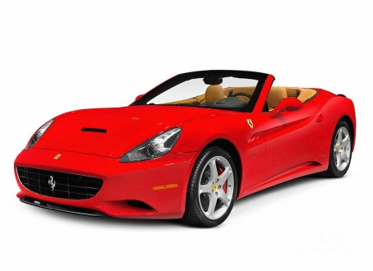
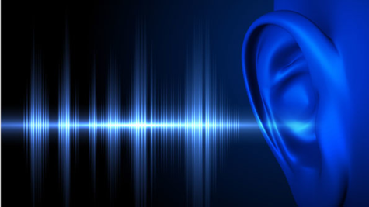
Τρόποι Παρουσίασης Πληροφορίας
Με ποιους τρόπους μας παρουσιάζει πληροφορίες ο Η/Υ;
Κείμενο
Εικόνα
Ήχος
Κινούμενη Εικόνα
Βίντεο

Slide 4
Πολυμέσα-Ορισμός
Τα πολυμέσα:
είναι εφαρμογές (δηλ. προγράμματα/λογισμικό)
συνδυάζουν πολλά μέσα (πολλούς τρόπους)
Κείμενο
Εικόνα
Ήχο
Κινούμενη Εικόνα
Βίντεο
προβάλουν πληροφορίες με εύληπτο και ευχάριστο τρόπο

Slide 5
Ιδιότητες Πολυμέσων
Προκειμένου μια εφαρμογή να χαρακτηριστεί ως εφαρμογή πολυμέσων πρέπει:
να συνδυάζει διαφορετικά μέσα (τρόπους) παρουσίασης
να πληροί δύο ιδιότητες:
Μη γραμμικότητα
Αλληλεπιδραστικότητα (Αλληλεπίδραση χρήστη-Η/Υ)

Slide 6
Μη γραμμικότητα
Γραμμικός = Αυτός που ακολουθεί μια γραμμή
Παραδείγματα:
Βιβλίο (διαβάζεται από την αρχή προς το τέλος)
Ταινία (παρακολουθούμε από την αρχή προς το τέλος
Μουσικό Κομμάτι (έχει αρχή και τέλος)

Slide 7
Μη γραμμικότητα
Μη Γραμμικός = Αυτός που δεν ακολουθεί μια συγκεκριμένη γραμμή
Ερώτηση: Έχετε δει αλλού αυτή την οργάνωση δεδομένων / πληροφορίας;

Slide 8
Μη γραμμικότητα
Μη Γραμμικότητα:
Είναι ο τρόπος οργάνωσης της παρουσίασης των πληροφοριών μια εφαρμογής πολυμέσων όπου οι πληροφορίες δεν είναι οργανωμένες σε μια συγκεκριμένη (γραμμική) σειρά αλλά ο χρήστης μπορεί να επιλέξει τη σειρά και το ρυθμό με τον οποίο θα τις δει

Slide 9
Μη γραμμικότητα
Οι πληροφορίες είναι οργανωμένες με δομή υπερκειμένου/υπερμέσων (hypertext/hypermedia):
Οι πληροφορίες είναι οργανωμένες σε κόμβους (nodes)
Κάθε κόμβος έχει συνδέσμους (links) προς άλλους κόμβους (έναν ή περισσότερους)
Ο χρήστης πλοηγείται (navigates) μεταξύ των κόμβων ακολουθώντας τους συνδέσμους
Οι σύνδεσμοι ενεργοποιούνται με το «πάτημα» θερμών σημείων (λέξεων, εικόνων κτλ)

Slide 10
Αλληλεπιδραστικότητα
Αλληλεπίδραση = Αλλήλους (ο ένας στον άλλο) – Επιδρώ
Έχουμε τουλάχιστον δύο μέρη που επιδρά το ένα στο άλλο
Ο χρήστης
Δίνει εντολές/οδηγίες
Επιλέγει διαδρομή πλοήγησης
Διατυπώνει ερωτήματα προς την εφαρμογή
Ο Η/Υ
Παρουσιάζει στον χρήστη τις πληροφορίες

Slide 11
Αλληλεπιδραστικότητα
Αλληλεπιδραστικότητα:
είναι η δυνατότητα του χρήστη μιας εφαρμογής πολυμέσων να επιδρά πάνω στην εφαρμογή (μέσω εντολών, επιλογών, ερωτήσεων) και η δυνατότητα της εφαρμογής να ανταποκρίνεται προσαρμόζοντας τη συμπεριφορά της και παρουσιάζοντας στον χρήστη τις πληροφορίες που ζητά

Slide 12
Αλληλεπιδραστικότητα
Στις εφαρμογές πολυμέσων ο χρήστης δεν είναι παθητικός αλλά συμμετέχει ενεργά επιδρώντας στην εφαρμογή με τις επιλογές του
Παραδείγματα:
Η παρακολούθηση ταινίας ΔΕΝ είναι εφαρμογή πολυμέσων (ο θεατής είναι παθητικός)
Τα παιχνίδια είναι κλασσικές εφαρμογές πολυμέσων (ο χρήστης συμμετέχει πολύ ενεργά)

Slide 13
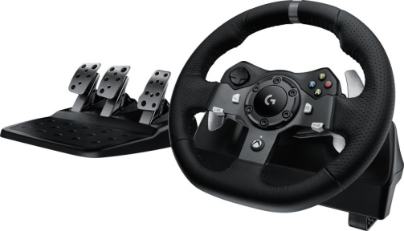
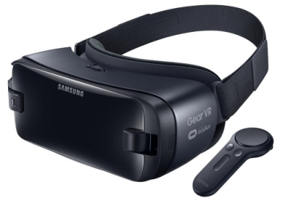
Αλληλεπιδραστικότητα
Βαθμοί αλληλεπίδρασης:
Υπάρχουν διάφοροι βαθμοί αλληλεπίδρασης
Απλή αλληλεπίδραση
Ποντίκι
Πληκτρολόγιο
Πιο σύνθετη αλληλεπίδραση
Joysticks
Τιμονιέρες
Προχωρημένη αλληλεπίδραση
Εικονική Πραγματικότητα (Virtual Reality – VR)
Χρήση κάσκας και άλλων μέσων που «αποκόβουν» τον χρήστη από το πραγματικό περιβάλλον
ο χρήστης έχει την αίσθηση ότι όχι απλά ελέγχει την εφαρμογή αλλά ότι αποτελεί μέρος της

